Slide 1



Plateforme d’apprentissage de programmation en ligne
Alexandre Vanini

Slide 2

CADRE
Projet de bachelor* 2019
Avec,
Cavat Joël
Malaspinas Orestis
*Non soumis à une convention de stage en entreprise, ou à un contrat de confidentialité
Notes:
Dans le cadre du projet de bachelor 2019, pour un bachelor en technologies de l’information orientation logicielle
Avec Mr cavat

Slide 3
BESOINS
Migration informatique de masse
Le marché
Enseignement 2.0
Hepia
Evolution de l’outil pédagogique

Slide 4
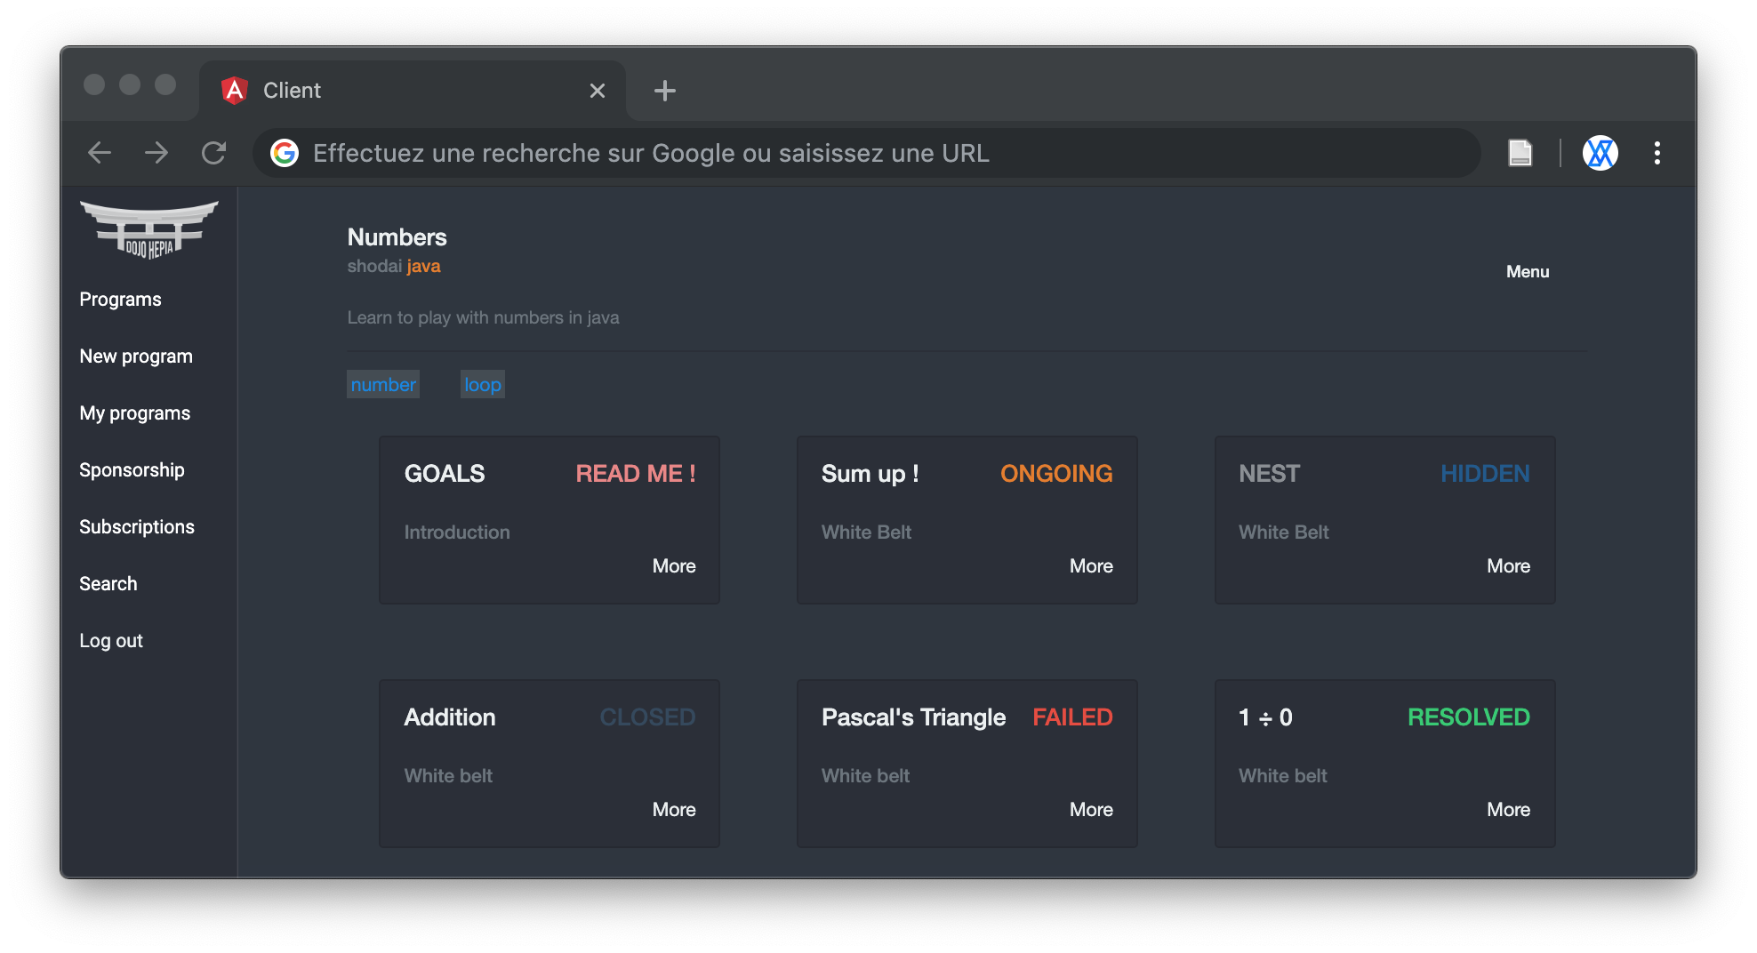
DOJOHEPIA
Notes:
Une sorte de diapo de pré introduction à la partie mise en œuvre
L’objectifs c’est aussi que le projet soit repris dans le future, donc dire que c’est du code robuste et entretenable
« Pour mettre en œuvre les fonctios, j’ai du mettre en œuvre une architecture blah blah »
- L’apprentissage et l’entrainement en ligne
- De regrouper l’ensemble des exercices de programmation
…
…
..

Slide 5
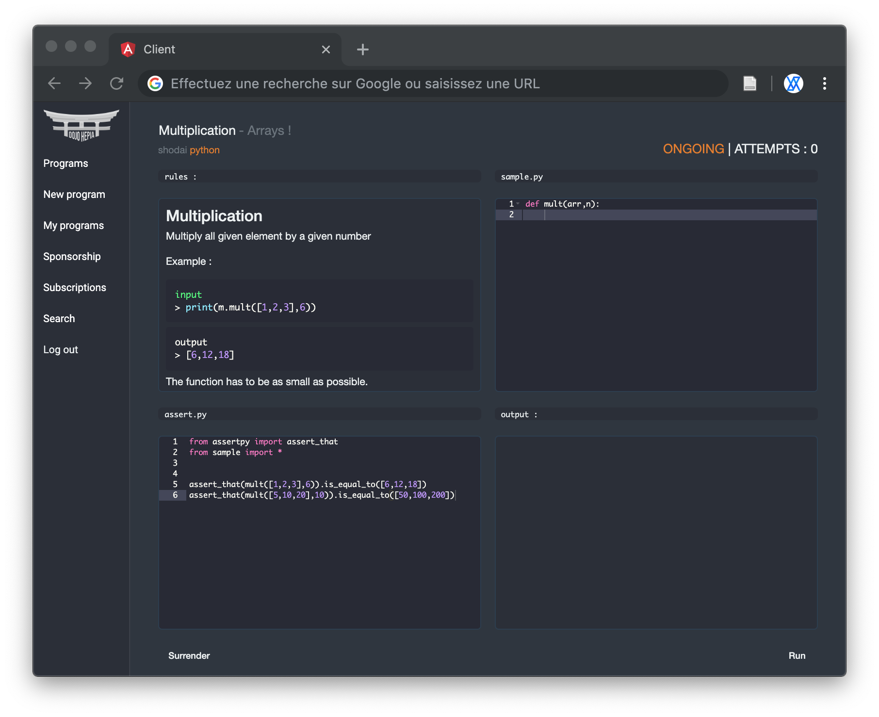
DOJOHEPIA
Les programmes
Notes:
Une sorte de diapo de pré introduction à la partie mise en œuvre
L’objectifs c’est aussi que le projet soit repris dans le future, donc dire que c’est du code robuste et entretenable
« Pour mettre en œuvre les fonctios, j’ai du mettre en œuvre une architecture blah blah »
- L’apprentissage et l’entrainement en ligne
- De regrouper l’ensemble des exercices de programmation
…
…
..

Slide 6
DOJOHEPIA
Les programmes
Les katas
Notes:
Une sorte de diapo de pré introduction à la partie mise en œuvre
L’objectifs c’est aussi que le projet soit repris dans le future, donc dire que c’est du code robuste et entretenable
« Pour mettre en œuvre les fonctios, j’ai du mettre en œuvre une architecture blah blah »
- L’apprentissage et l’entrainement en ligne
- De regrouper l’ensemble des exercices de programmation
…
…
..

Slide 7
PROGRAMMES
Ensembles de katas
Langages
Java et python
Les abonnements
- Suivi de l’évolution
Mot de passe
Mes abonnements

Slide 8
KATAS
Exercices de programmation
Interface
- Enoncé
- Zone de code
- Batterie de tests
Sortie de l’exécution

Slide 9
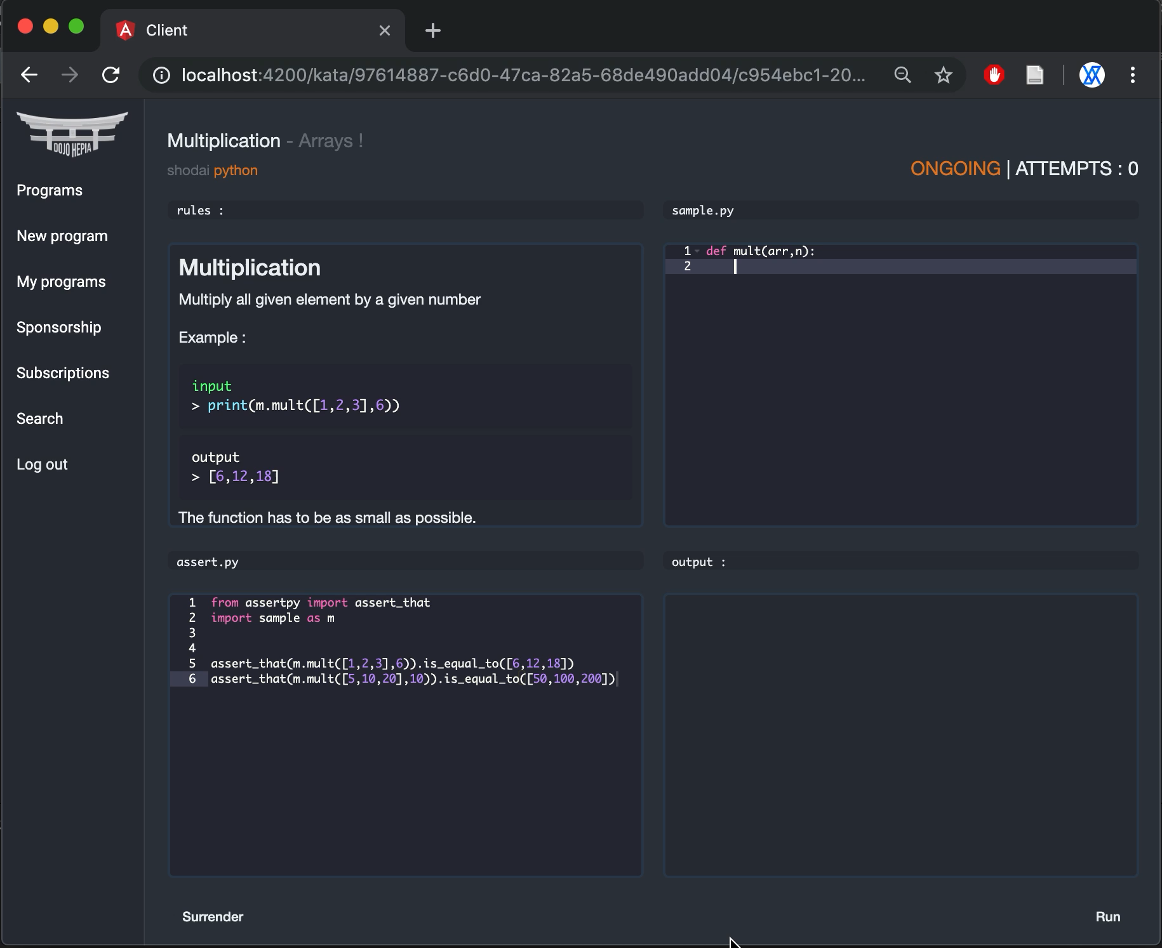
KATAS
Interface
- Enoncé
- Zone de code
- Batterie de tests
Sortie de l’exécution

Slide 11
INTERFACE
Markdown / Média
Ace edtior
ETATS
TODO
ONGOING
RESOLVED
FAILED
HIDDEN
CLOSED

Slide 12
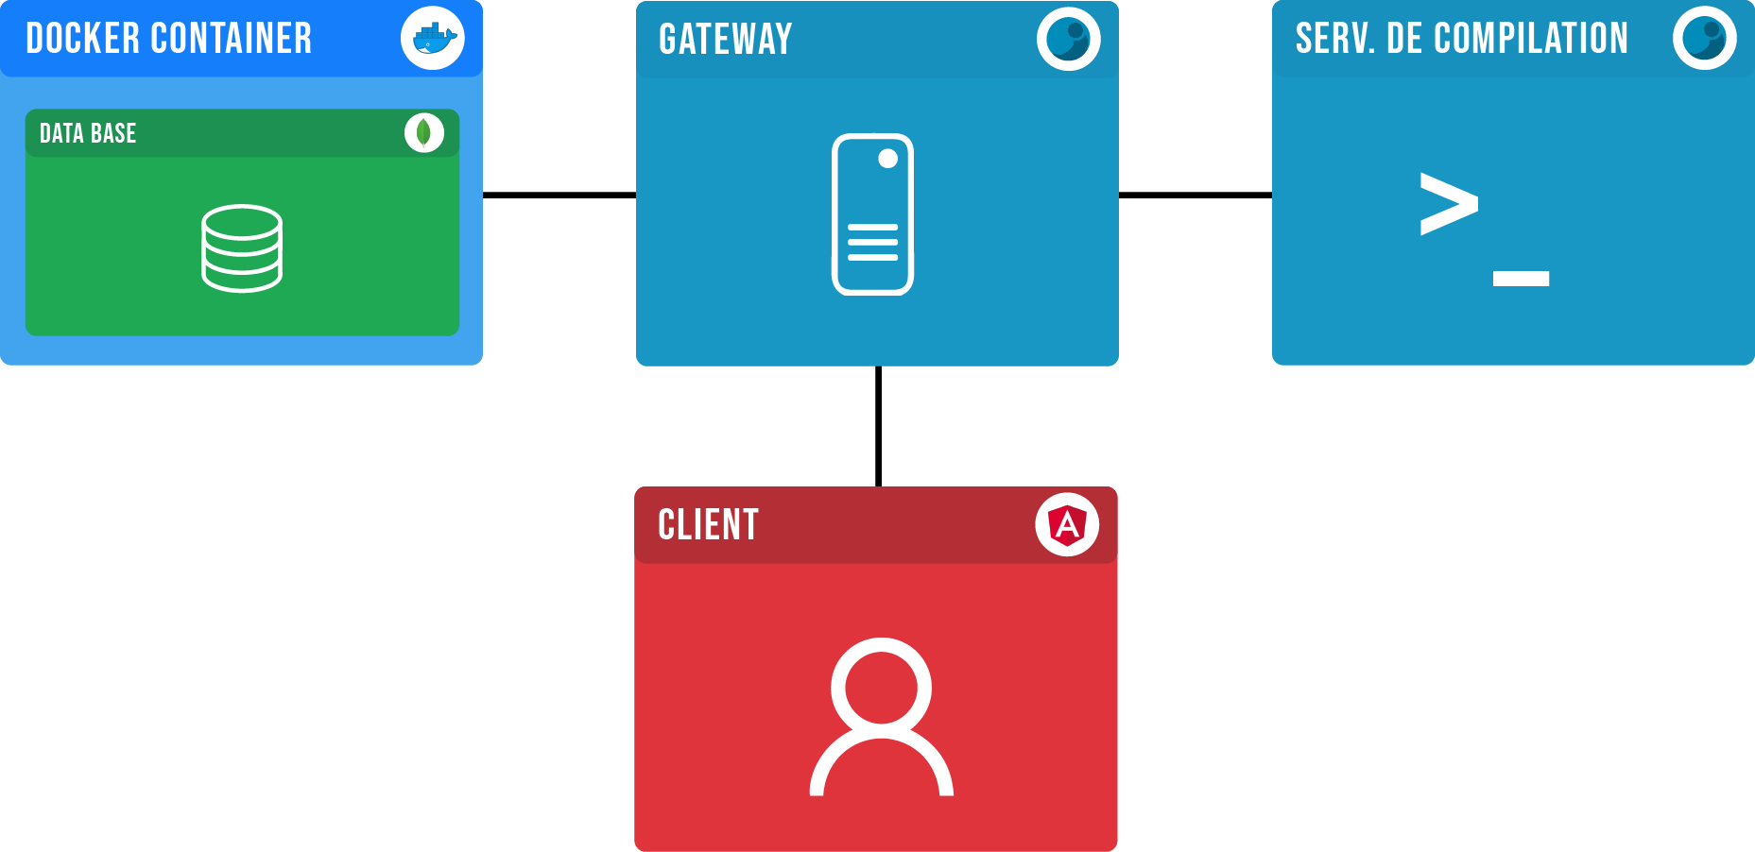
ARCHITECTURE
Notes:
Parler des fonctionnalités, abo prog blah blah, ensuite passer sur le technique, avec la description de l’architecture et du service de compilation

Slide 13

ARCHITECTURE
Gateway
Lie tous les services
Notes:
MongoDB :
Docker car plus rapide de mise en place.
Dire que Gateway :javalin
Dire les framwork pour chaque trucs.

Slide 14
GATEWAY
Mise en œuvre
- REST
Asynchrone (JavaFuture)
- STATELESS
Sur le long terme
Un Gateway sans logique applicative
Notes:
REST :
Ensemble de conventions et de bonnes pratiques
Permet de le rendre robuste et d’actualité

Slide 15
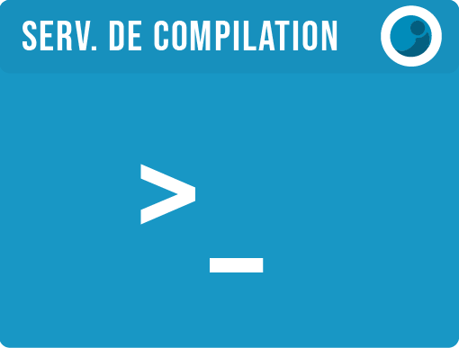
ARCHITECTURE
Gateway
Lie tous les services
Service de compilation
Exécute et retourne le code
Notes:
MongoDB :
Docker car plus rapide de mise en place.

Slide 16
SERVICE DE COMPILATION
Une solution maison
Exécution du code
Assertion, Prédicat (f(x),y)
Containerisation (Docker)
+ Sécurité
+ Déploiement
+ Maintenance
P() = isTrue, isEqual, ..
f() = Batterie de tests
x = code de l’utilisateur
y = résultat attendu
Notes:
C’est quoi ?
C’est un serveur Javalin, ayant pour but de recevoir du code, et d’en retourner le résultat.
C’est la ou va être compiler, interpreter le code de l’utilisateur et de la batterie tests.
Pourquoi ?
.Pour que l’utilisateur puisse coder via le site web, sans n’installer de langage
.Mon service = aucune dépendances avec des services tel que
Problème : Faille en faisant executer le code de l’utilisateur sur la machine hôte
Solution : Docker
Comment ça marche ?
Schéma

Slide 17
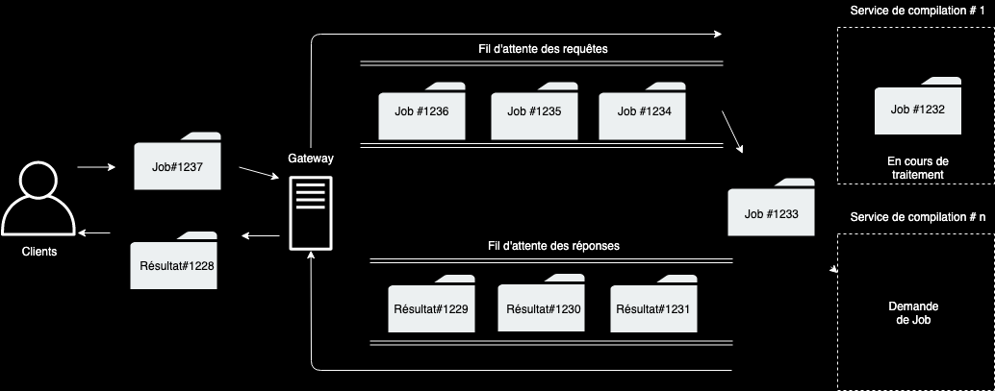
SERVICE DE COMPILATION
Sur le long terme
Le système de WORKER

Slide 18
ARCHITECTURE
Gateway
Lie tous les services
Service de compilation
Exécute et retourne le code
Client & Base de données
Interface et stockage
Notes:
MongoDB :
Docker car plus rapide de mise en place.

Slide 19
GAMIFICATION
Mécanismes de jeux pour fidéliser l’utilisateur
DOJOHEPIA
Score
Equipes
Accomplissements
APPORTS
+ Fidélisation
+ Amélioration
Forte compétition
Triche
Notes:
(pour avoir plus de points)

Slide 20
CONCLUSION
OBJECTIFS
Gamification
+ Programmation en ligne
Étendre le projet à d’autres établissements
Auto-évaluation / suivi sur la durée
Parler de la gameification
Reprise du projet
Notes:
Parler ici de la conclusion, des améliorations et faire l’ouverture pour la suite (maybe parler de la reprise du projet par unige), dire aussi ce que ma rapporté le projet !
Dire qu’on pourrait rapporter des statistiques des programmes (pourcentage de réussite, nombre d’essai etc..) et tout ça aussi sur les katas
A tous les établissements, dans le future, on pourrait très bien rendre ça polyvalents, et en faire une plateforme d’apprentissage générale d’HES-SO et plus.
Evaluer le niveau de l’apprentissage et de l’enseignement
Système de worker, et quelques autres améliorations, pas trop non plus on ne veut pas parler que de ça, mais plutôt pour combler un petit peu
Faire le retour sur l’architecture, la mise en place du service de compilation, dire que tout ce qui a été mis en place permet de donner une bonne UX

Slide 21
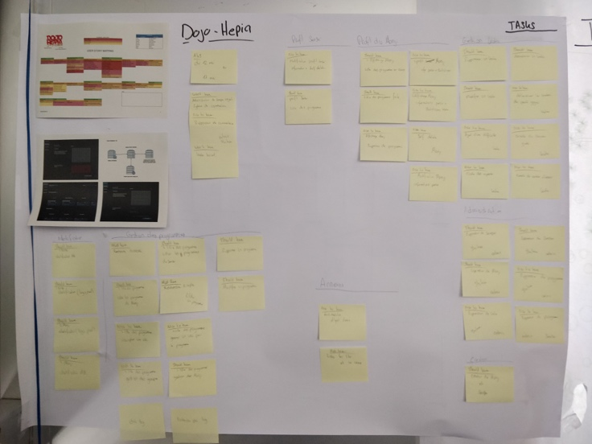
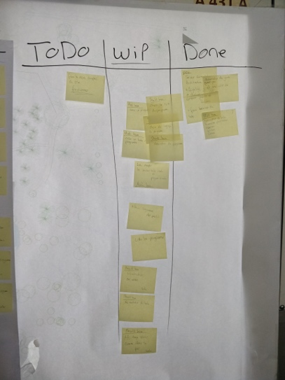
METH. DE TRAVAIL
Tâches
Séparation en tâches
Composition d’itérations
USER STORY MAPPING
+ Valeur ajoutée
+ Catégorisation
+ Flexibilité

Slide 22
Authentification
Avec JSON Web Token (JWT)
Le parrainage
Token pour rejoindre la plateforme
Deux niveau de token
- Sensei
- Monji

